Slide 1
Présentation orale
Benjamin Vigneron
Lucas Wagner
Expérience de Stern et Gerlach

Slide 2
Table des matières
Introduction
Bref historique
Objectifs du laboratoire
Présentation du montage
Vérification de la loi de Langmuir
Distribution spatiale du jet non-défléchi
Distribution spatiale du jet défléchi
Conclusion

Slide 3
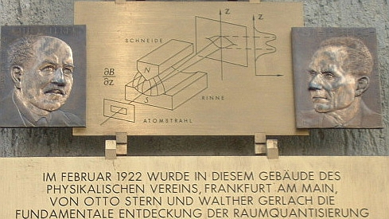
1. Introduction
HISTORIQUE
[1] Gerlach, Walther, et Otto Stern. « Der experimentelle Nachweis der Richtungsquantelung im Magnetfeld ». Zeitschrift für Physik 9, nº 1 (1 décembre 1922)

Slide 4
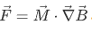
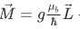
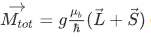
​
​
​
​
​
​
​
​
​
​
​
​
​
​
​
​
​
[2] Beaulieu, Luc. « Protocole de laboratoire »
[3] « Expérience de Stern et Gerlach ». In Wikipédia, 29 août 2018. https://fr.wikipedia.org/w/index.php?title=Exp%C3%A9rience_de_Stern_et_Gerlach&oldid=151746703

Slide 5
Déterminer les conditions expérimentales de production et de détection d’un jet atomique de potassium. (présentation du montage)
Vérifier la loi de Langmuir. (Expérience 1)
Mesurer la distribution spatiale du jet atomique non-défléchi. (Expérience 2)
Déterminer les conditions optimales d’observation du phénomène de quantification spatiale.
Mesurer la distribution spatiale du jet atomique défléchi. (Expérience 3)
Mettre en évidence le phénomène de déflexion magnétique d’un jet atomique dans un champ magnétique non uniforme.
Évaluer l’ordre de grandeur du gradient moyen du champ magnétique non uniforme responsable de la déflexion magnétique du jet de potassium.
Objectifs du laboratoire

Slide 6
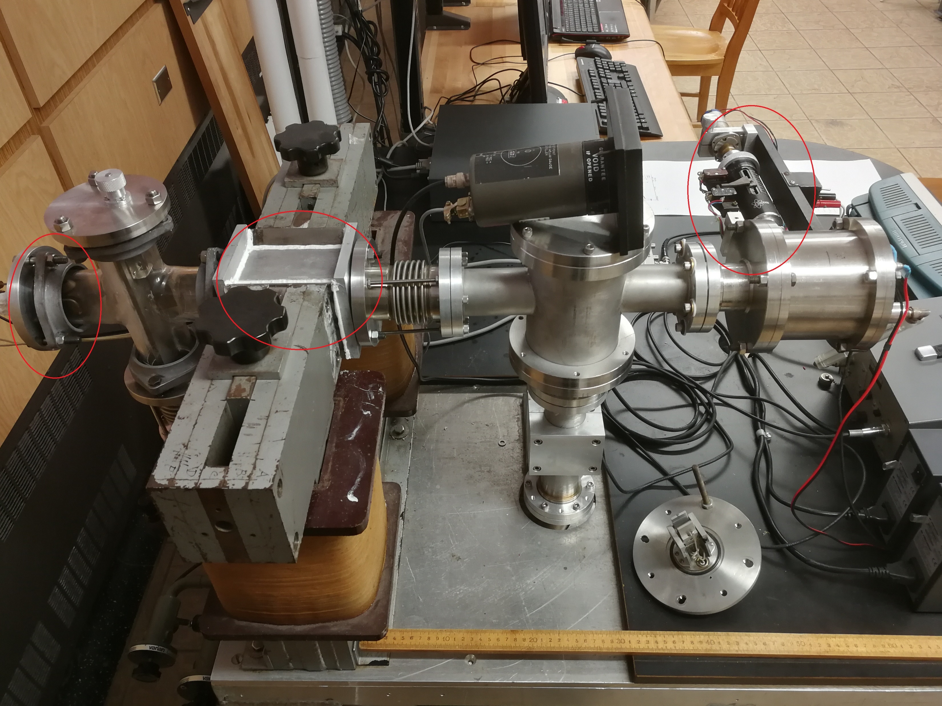
Figure 1 – Montage utilisé pour le laboratoire.
[4] Barthelemy, Wulfran. « La thermo-ionisation en spectrométrie de masse isotopique »

Slide 7
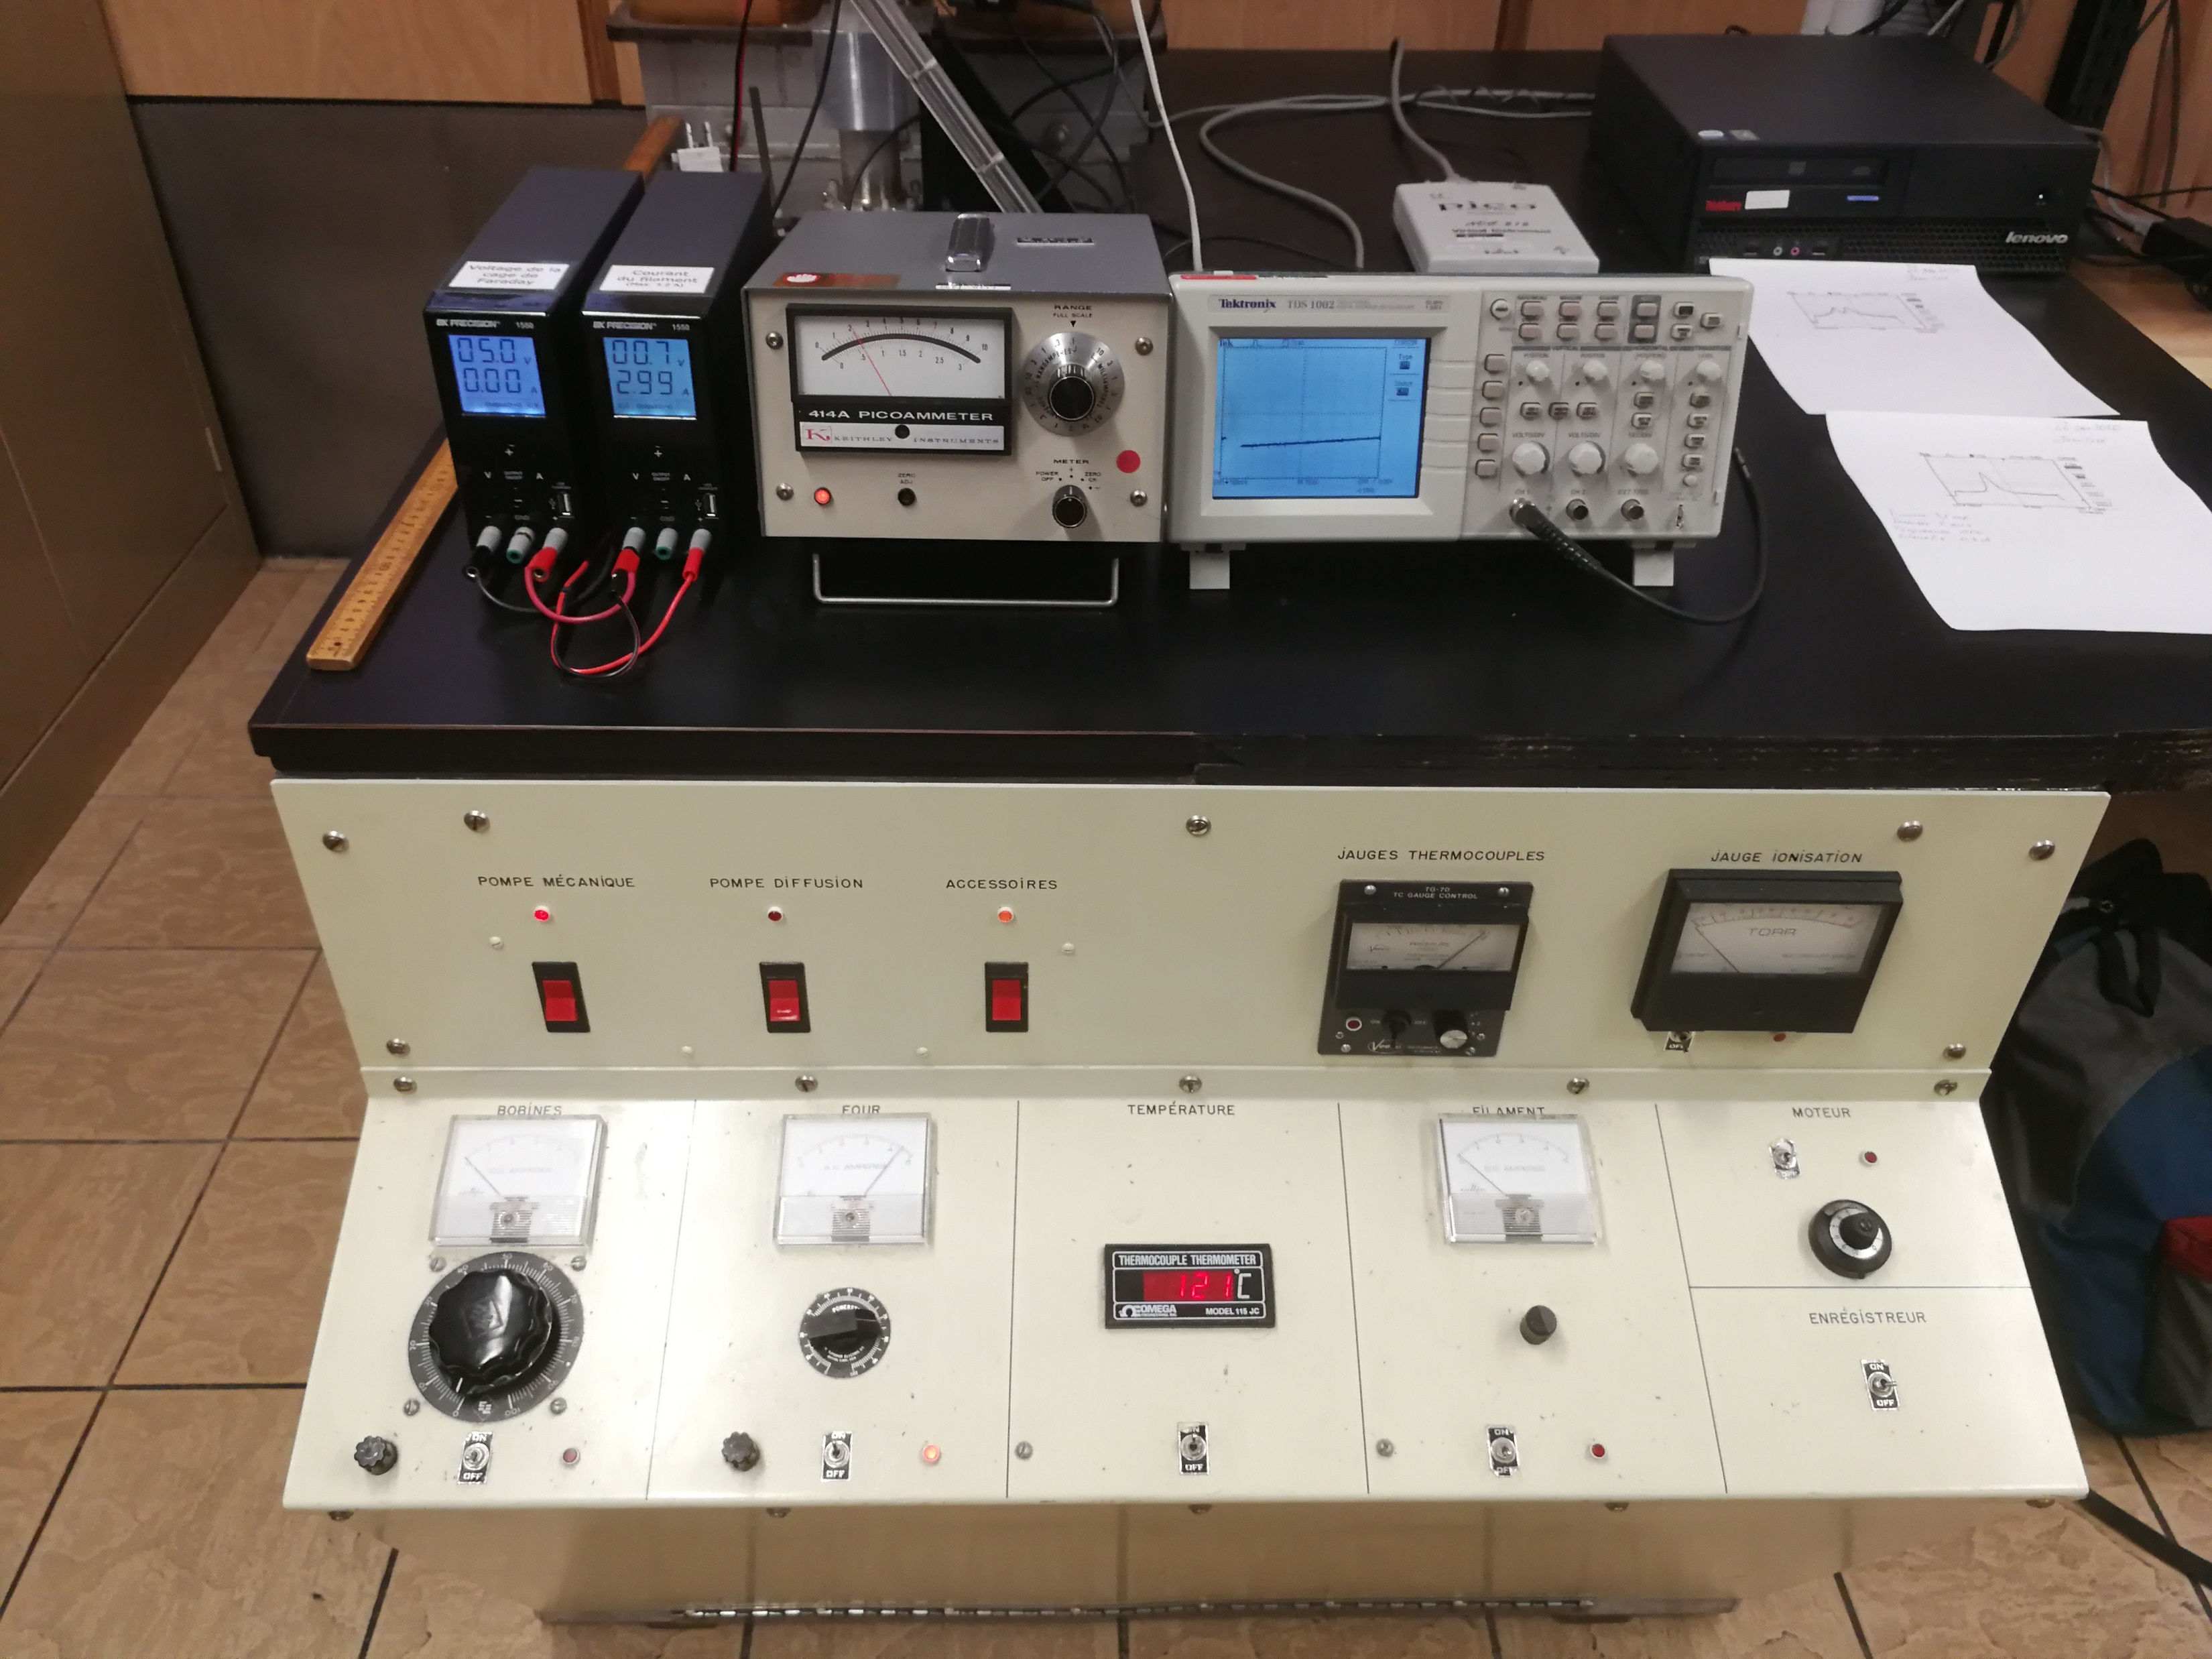
Figure 2 – Appareils de mesure utilisés pour le laboratoire.

Slide 8
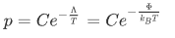
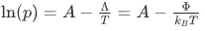
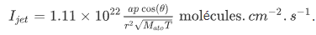
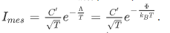

Slide 9
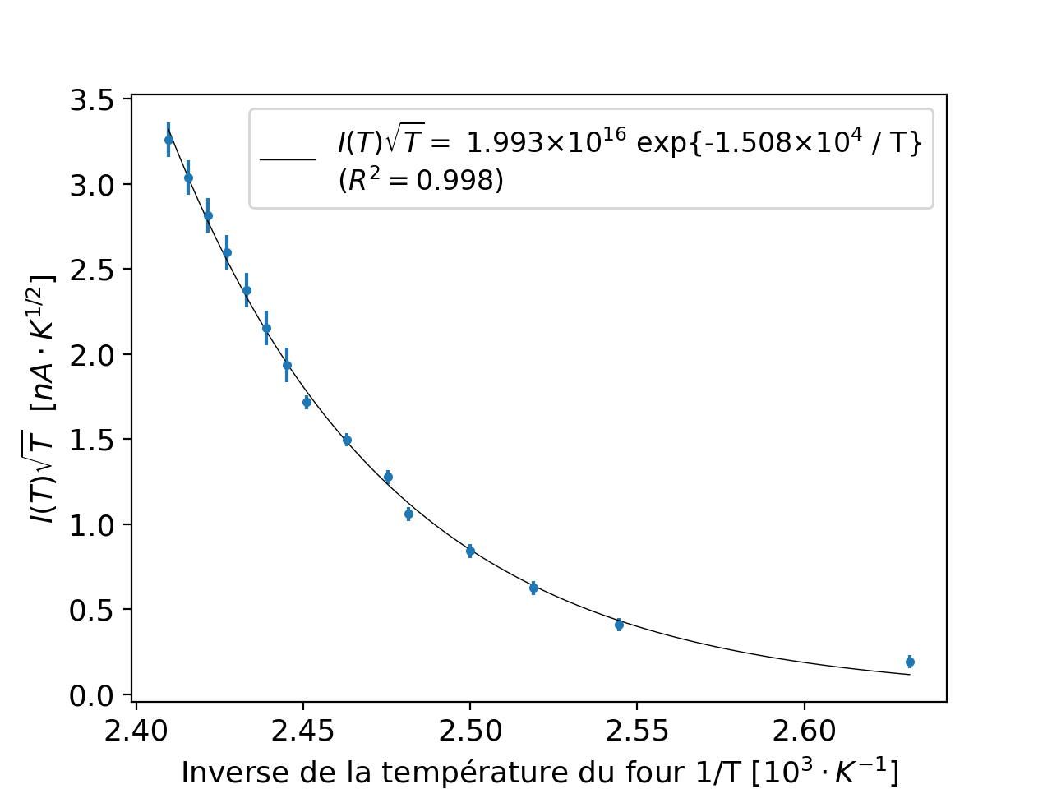
Expérience
= 15 077 K
Φ = 1,30 eV
Théorie
= 10 497 K
Φ = 0,90 eV
Figure 3 – Vérification de la loi de Langmuir avec un fit exponentiel sur les données.

Slide 10
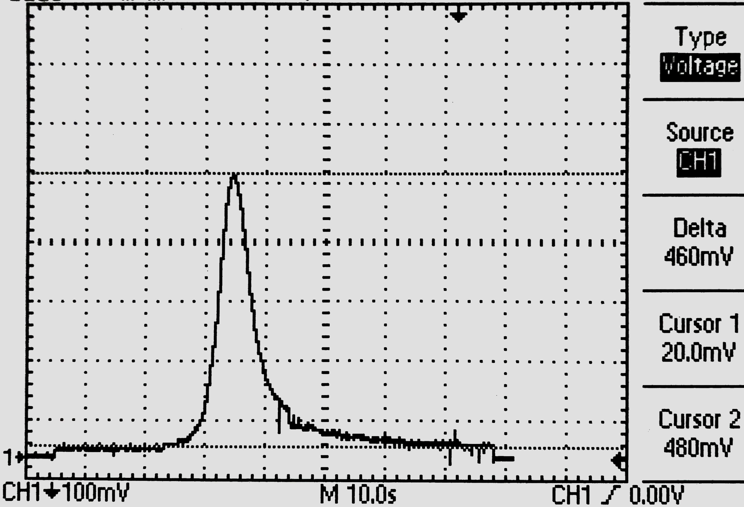
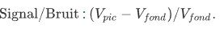
Figure 4 – Distribution spatiale du jet non-défléchi

Slide 11
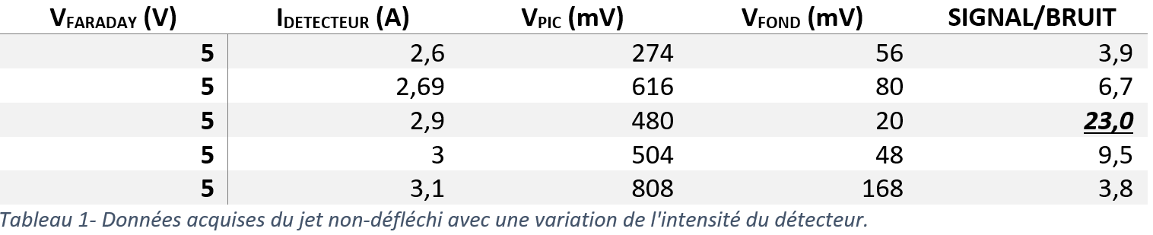
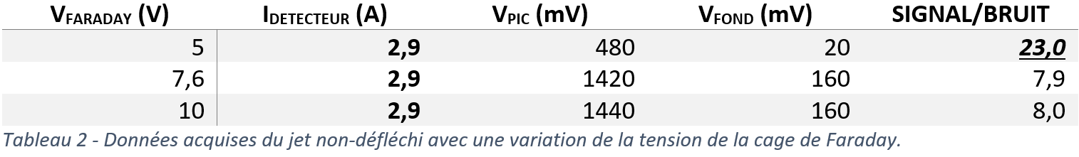

Slide 12
Figure 4 – Distribution spatiale du jet non-défléchi
[5] Chacon-Golcher, Edwin. « Studies in High Current Density Ion Sources for Heavy Ion Fusion Applications », 1 juin 2002. https://doi.org/10.2172/920171.

Slide 13
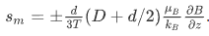

Slide 14
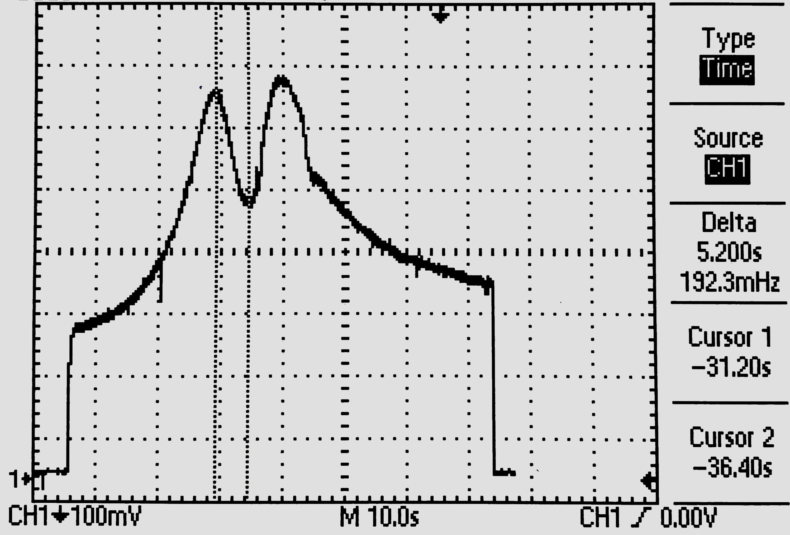
Figure 5 – Distribution spatiale du jet défléchi

Slide 16
Figure 5 – Distribution spatiale du jet défléchi

Slide 17
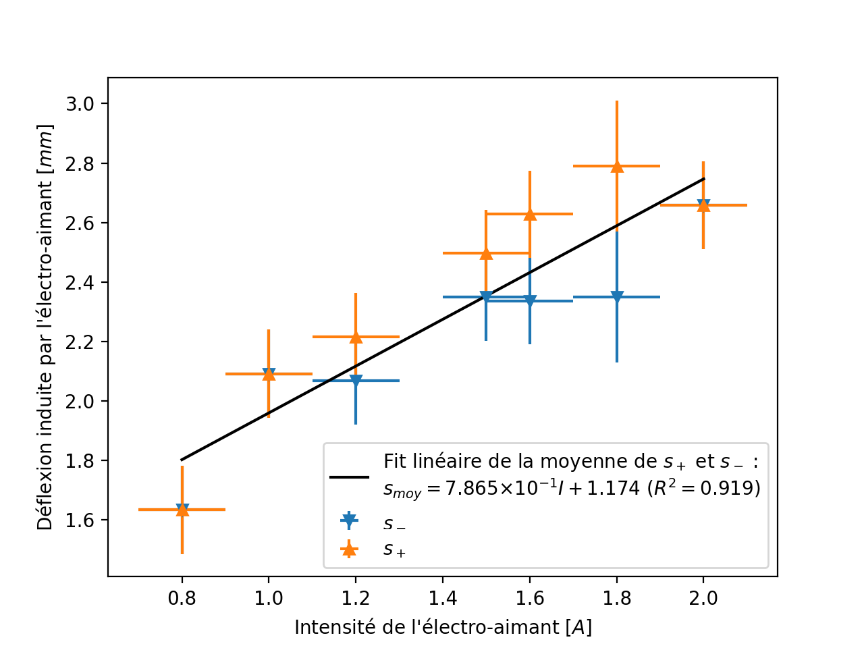
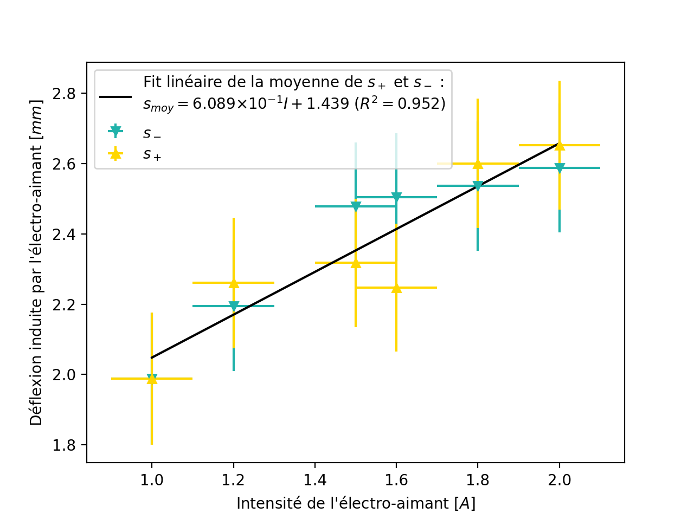
Figure 6 – Evolution de la déflexion avec l’intensité appliquée à l’électro-aimant (mesuré avec l’oscilloscope)
Figure 7 – Evolution de la déflexion avec l’intensité appliquée à l’électro-aimant (mesuré avec picolog et l’ordinateur)

Slide 18
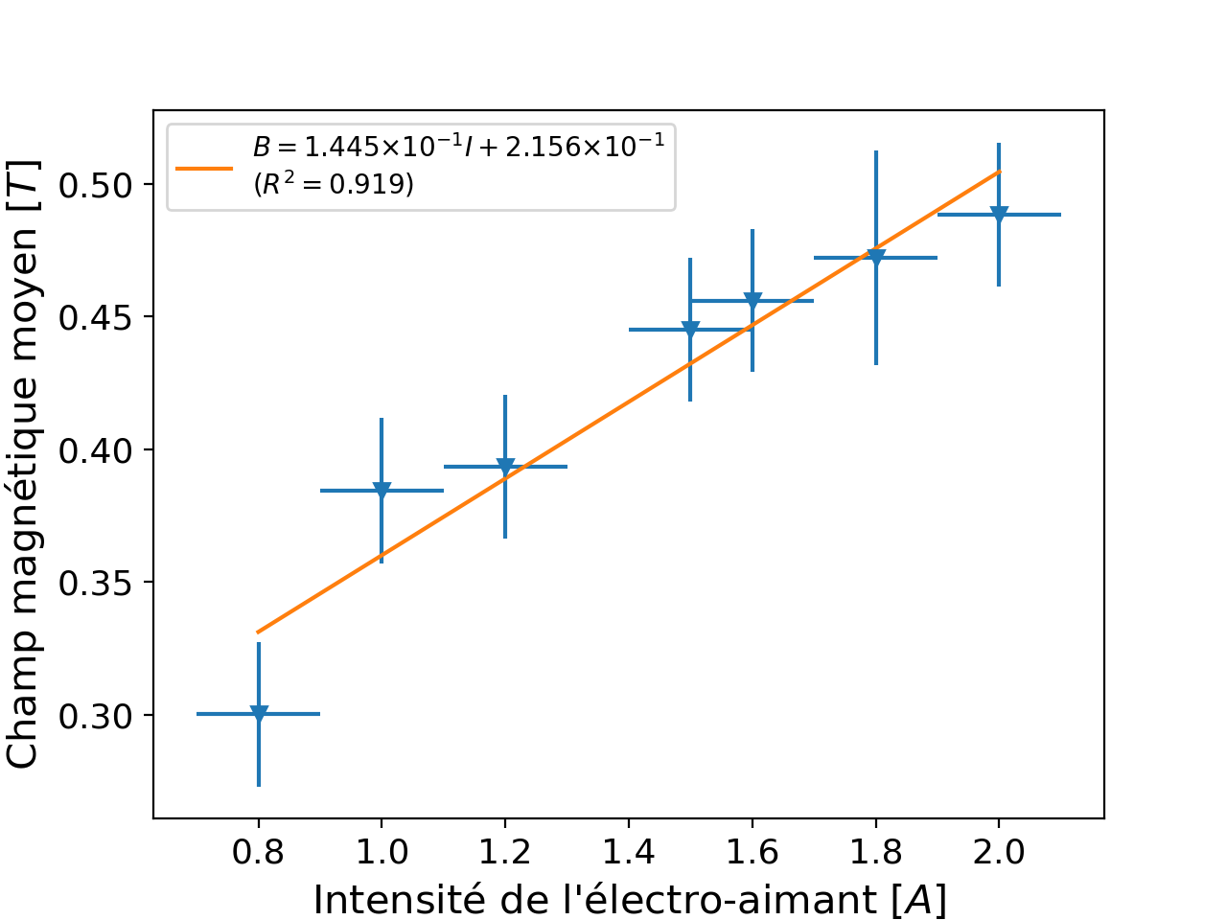
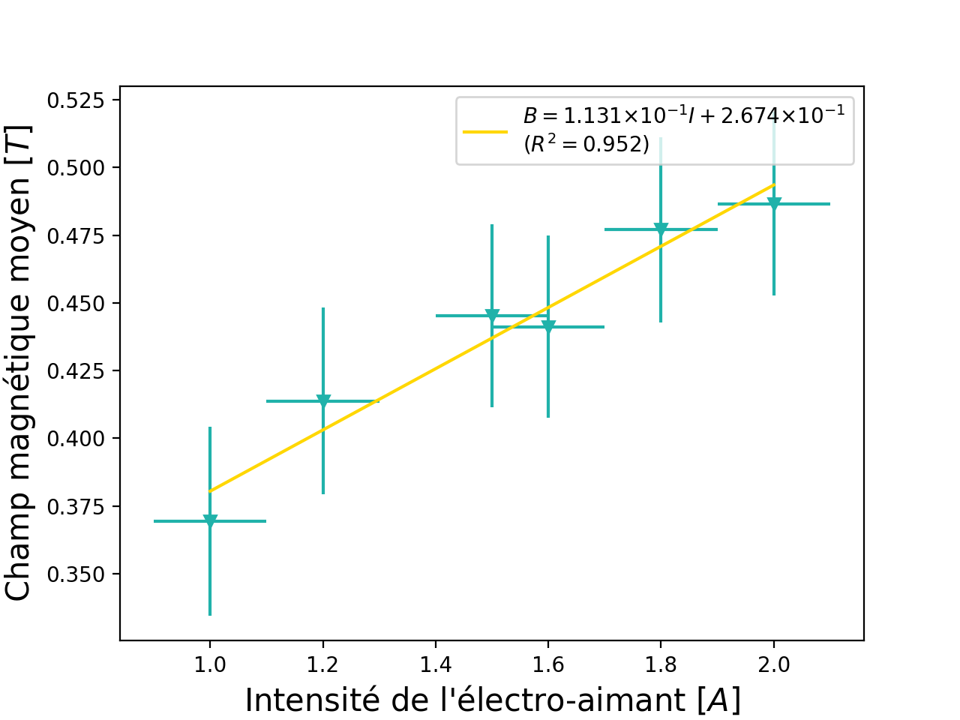
Figure 8 – Evolution du champ magnétique moyen avec l’intensité appliqué à l’électro-aimant (mesuré avec l’oscilloscope)
Figure 9 – Evolution du champ magnétique moyen avec l’intensité appliquée à l’électro-aimant (mesuré avec picolog et l’ordinateur)

